Slide 1
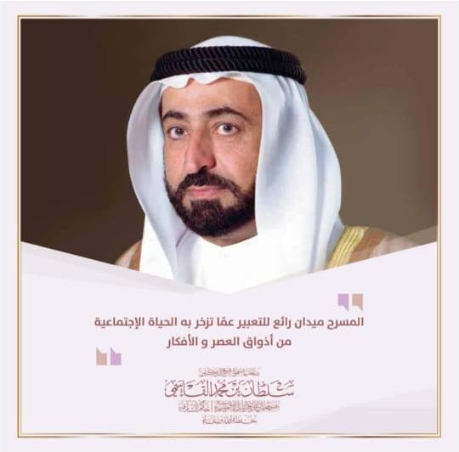

Slide 2
السلام الوطني

Slide 3
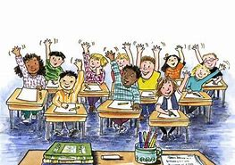
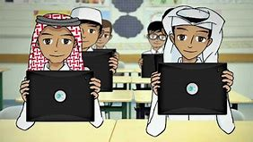
قوانين العمل في حصة المسرح
إغلاق المايكرفون إلا إذا طُلب منك.
إغلاق الكاميرا إلا إذا طُلب منك.
التفاعل والمشاركة بانضباط .

Slide 4
..في واحة الإبداع .. واحة المسرح

Slide 5
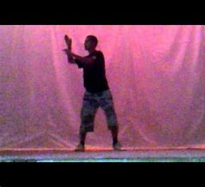
عنوان الدرس:
محاكاة الشخصيات
المحور:
التمثيل

Slide 6
الهدف الإجرائي:
يتدرب المتعلم على محاكاة الشخصيات في المواقف التمثيلة المحددة.

Slide 7
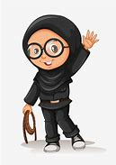
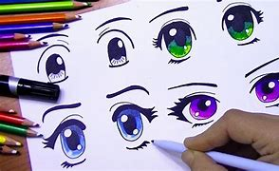
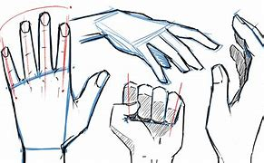
الإحماء
المشي في حيز اللعب
وتبادل التحية : مرحباً
تطور بالعيون
غاضبة\حزينة\
مندهشة\مغرورة
تطور باستخدام
اليدين مع العيون..

Slide 8
شاهد ..استمتع ..
شارك ..
في استنتاج الحالات

Slide 9
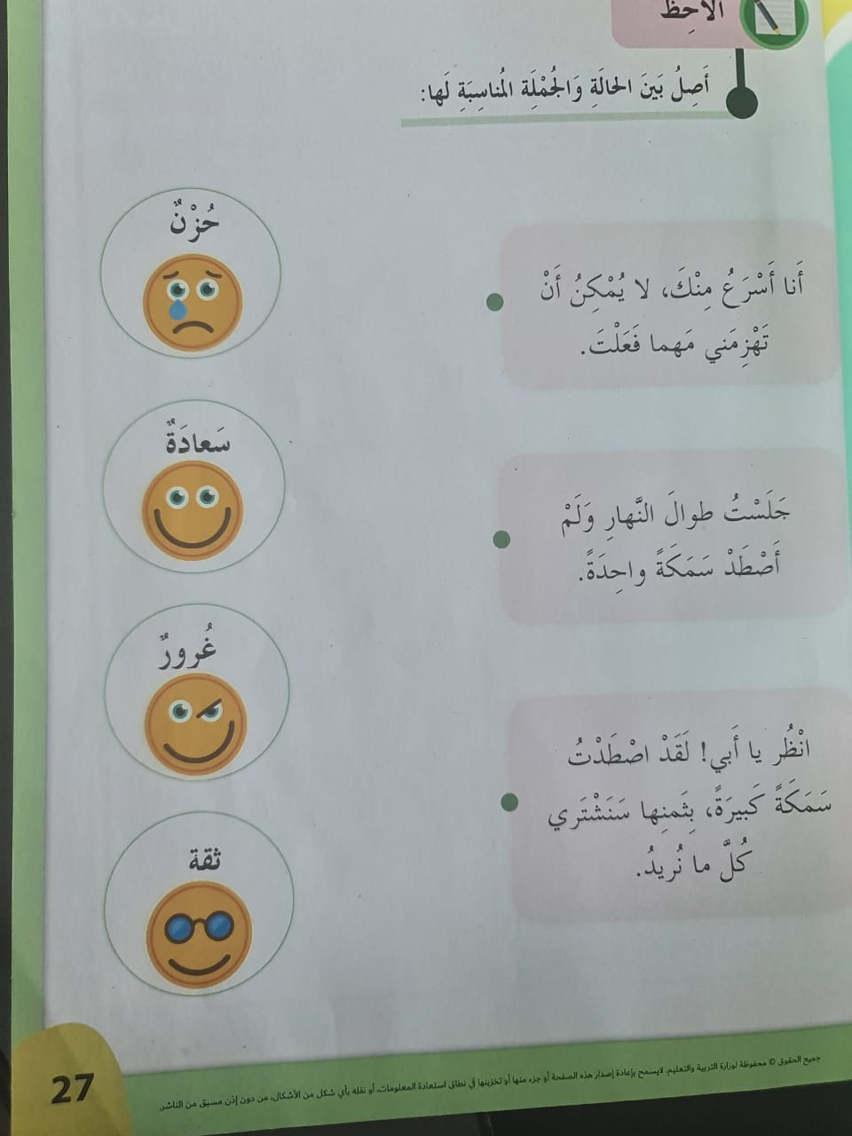
نشاط الكتاب المدرسي
ص 27

Slide 10
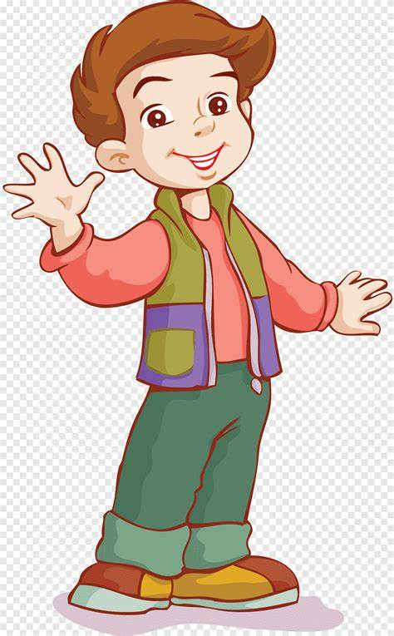
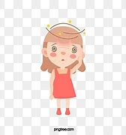
شخصياتي
أحمد
كورونا
نورة

Slide 11
شاركنا التعرف على السمات الداخلية والخارجية للشخصيات
أحمد : كيف أصبحتي اليوم؟
نورة : بخير كعادتي كل يوم .
أحمد : ولما أنتِ منزعجةٌ هكذا ؟
نورة :لا شيء .. لا شيء .
أحمد : كيف لا شيء وأنتِ غاضبة ؟!
نورة : كفاك أسئلة .. لقد سئمت البقاء في المنزل، متى سيرحل كورونا من هنا ؟ متى؟
أحمد : أختي العزيزة سيرحل قريباً ، وستعود الحياة أفضل ، لا تنزعجي وتوكلي على الله ، اصبري وتوجهي بالدعاء إلى الله .
سيدي ووالدي الشيخ محمد بن زايد أوصانا بالصبر والتحمل والبقاء في البيت.
نورة : شكراً لكَ يا أخي ، لقد أرحت قلبي وأنا مع قادتي ملتزمون يا وطن وبإذن الله سنصبر ليرحل كورونا من هنا .

Slide 12
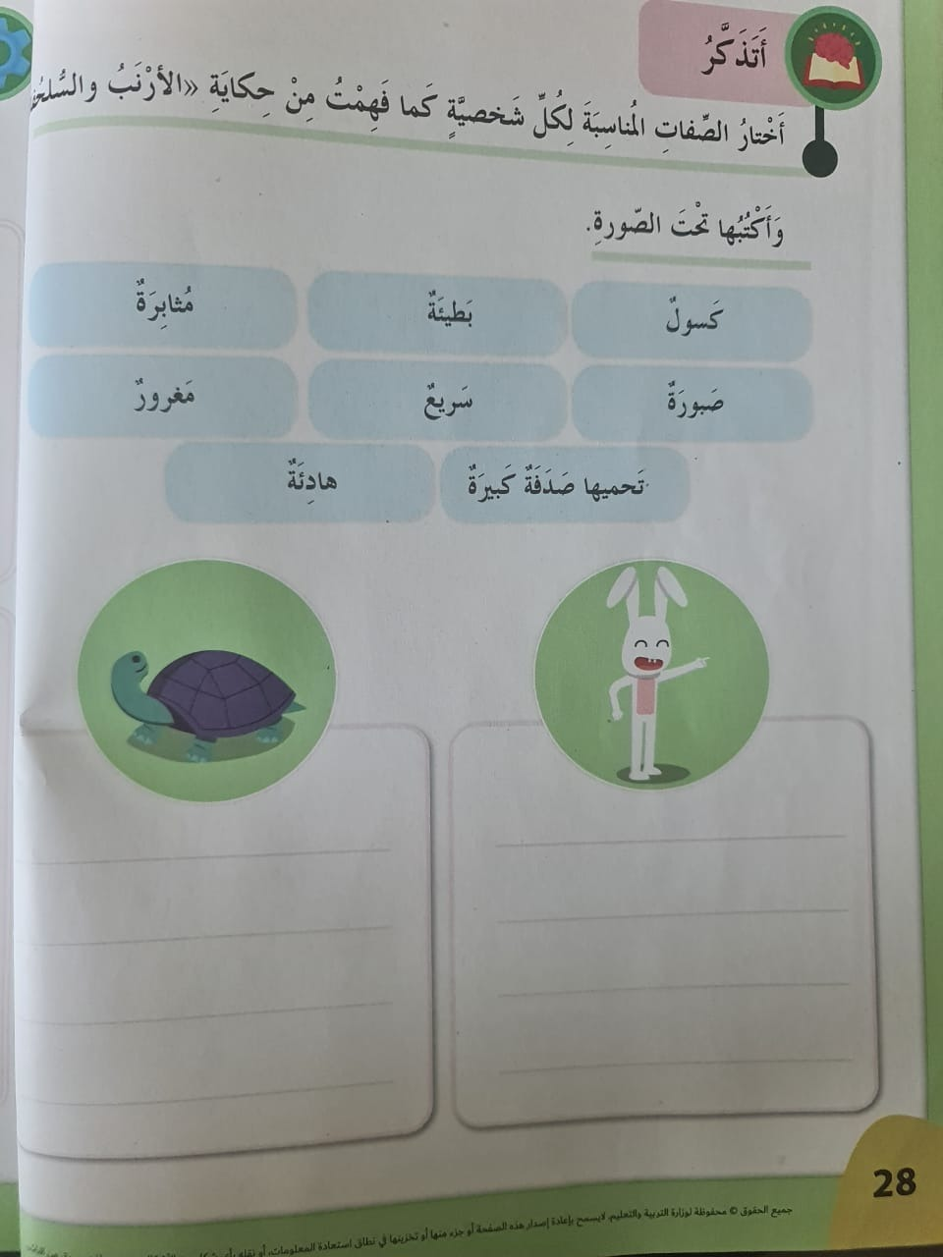
نشاط الكتاب المدرسي
ص 28

Slide 13
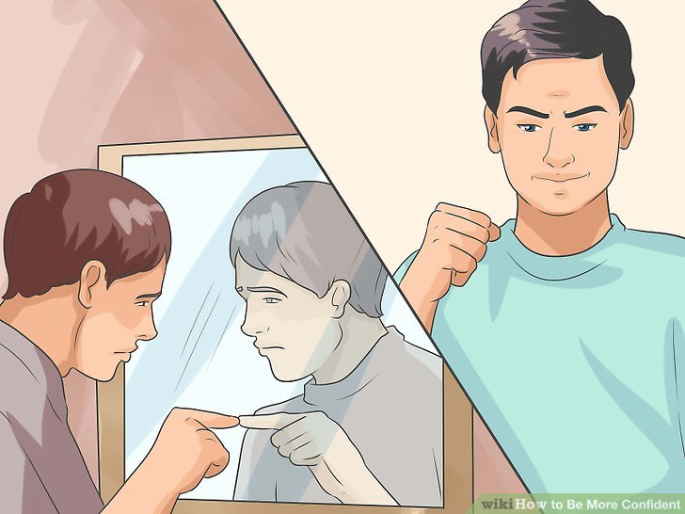
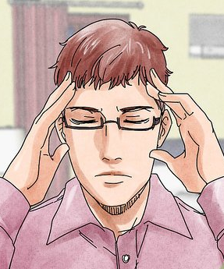
تعرف على الحالة..
قم بمحاكاتها..

Slide 14
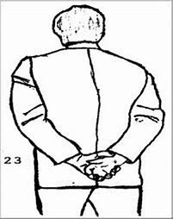
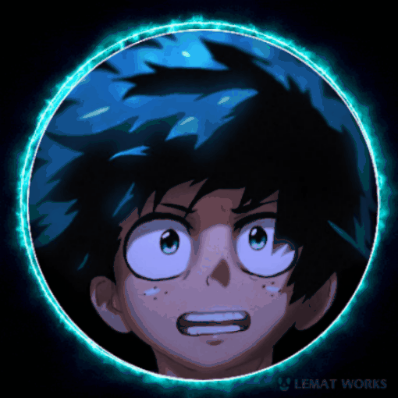
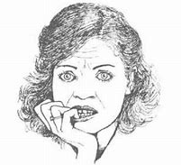
تذكرة الخروج
ارسم السمات الخارجية وتعابير الوجه لإحدى الشخصيات..
عرضه على الزملاء ..
إدراجه في مقرر البوابة الذكية ..
ودردشة الاجتماع..

Slide 15
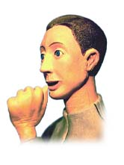
نشاط ثرائي ..
عبر البوابة الذكية
https://wordwall.net/ar/resource/28437497

Slide 16
التقييم الختامي
وجهة نظرك تهمنا..
ارسم حالة شعورية تعبربها
عن رأيك بأنشطة الحصة..

